Slide 1
Obez Bireye Yaklaşım
Araş. Gör. Dr. Yusuf Fikret Karateke
KTÜ TIP FAKÜLTESİ AİLE HEKİMLİĞİ ANABİLİM DALI

Slide 2
Amaç
Birinci basamakta obez bireye yaklaşım hakkında bilgi vermek.

Slide 3
Hedefler
Obezite tanımını yapabilmek
Obezite hastasını değerlendirme basamaklarını sayabilmek
Obezitede tedavi basamaklarını sayabilmek

Slide 4
Giriş
Birinci basamak sağlık hizmetlerinin en temel özelliği koruyucu hekimlik
Primordial ve primer koruma çoğu hastalıkta olduğu gibi obezitede de önemli
Obezite ile mücadelede birinci basamak sağlık hizmetleri başrolde

Slide 5

Giriş
Başlangıçta gelişmiş ülkelerin sorunu iken
  Gelir düzeylerinin artması,
  Batı yaşam tarzının benimsenmesi,
  Enerji alımı artarken enerji harcanmasının azalması
  Kırsaldan kente göç oranının artması
Gelişmekte olan ülkelerin de en büyük sağlık sorunlarından

Slide 6
Tanım
Dünya Sağlık Örgütü (WHO), obeziteyi vücutta sağlığı bozacak ölçüde anormal veya aşırı yağ birikmesi olarak tanımlamakatadır.
Vücut yağ yüzdesini belirlemek kolay olmadığı için obezite, aşırı yağdan daha çok aşırı kilo olarak tanımlanmaktadır.
Obezitenin tanım ve derecelendirilmesi beden kitle indeksine (BKİ = Ağırlık [kg] / Boy [m²]) dayanarak yapılmaktadır.

Slide 7
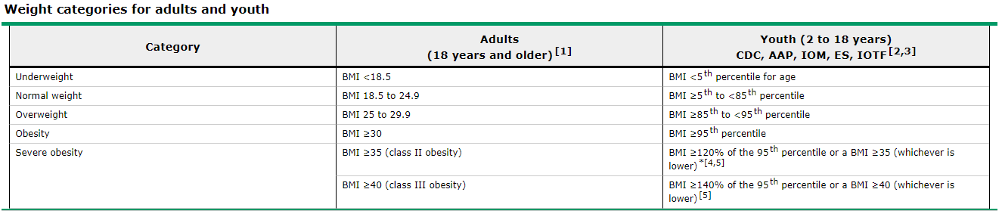
Tanım

Slide 8
Epidemiyoloji
Dünya Sağlık Örgütü (WHO), 2016 yılı verilerine göre
  18 yaş ve üstü yetişkinlerin % 39'u fazla kilolu ve % 13'ü obez
Dünya genelinde
  fazla kiloluluk erkeklerde,
  obezite ise kadınlarda daha yaygın

Slide 9
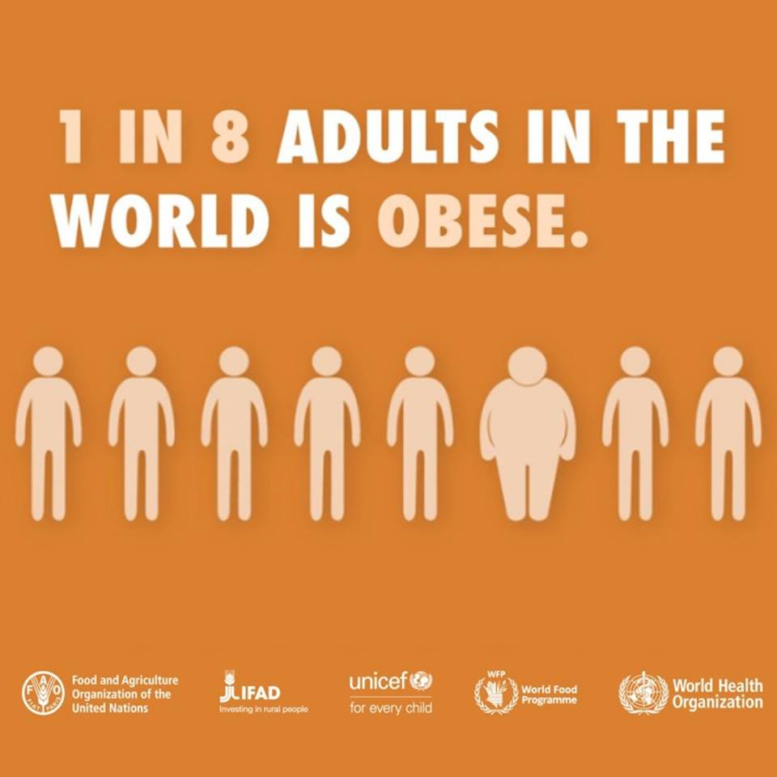
Epidemiyoloji
2018, Dünya Sağlık Örgütü

Slide 10
Epidemiyoloji
Ülkemizde yetişkin toplumunda obezite prevalansı, %30 ↑ *
Kentsel ve kırsal yerleşim yerlerinin obezite oranları birbirine yakın
Erişkin yaşlardaki Türk toplumunun 2/3’ü fazla kilolu veya obez
*Satman İ, Alagöl F, Ömer B, Kalaca S, Tütüncü Y, Çolak N. Türkiye diyabet, hipertansiyon, obezite ve endokrinolojik hastalıklar prevalans çalışması-II.(TURDEP II). 2011.

Slide 11
Epidemiyoloji
Yetişkin obezite oranlarına benzer olarak çocukluk ve adolesan cağında da obezite sıklığı
Bu dönemdeki obezite yetişkin dönemdeki obeziteye öncülük etmekte
Koruyucu hekimliğin önemli bir hedefi de çocukluk ve adolesan dönemindeki olgular

Slide 12
Günümüzün en önemli morbidite ve mortalite nedenlerinden biri olan obezite,
  Birçok sağlık sorununun gelişmesine katkıda bulunmakta ve toplumların sağlık bütçeleri üzerinde büyük yük oluşturmakta
Artan obezite prevalansına paralel olarak
  Birinci basamak sağlık kuruluşlarına kilo kontrolü nedeniyle başvuran kişi sayısı giderek artmakta
Bu yüzden birinci basamak hekimi obezite tanı ve tedavisinde önemli bir yere sahip

Slide 13
Etiyoloji
Multifaktöriyel ve kompleks
Alınan enerji miktarının harcanan enerji miktarından fazla olması sonucu vücut yağ depolar

Slide 14
Obezitesi olan hastanın değerlendirilmesi
Obezite kronik bir hastalık
Genellikle tanı kişilerin
  Hipertansiyon, tip 2 diabetes mellitus (T2DM) gibi obezitenin neden olabildiği hastalıklar sonucu sağlık kuruluşlarına başvurması
  rutin ölçümler sırasında konulmakta

Slide 15
Obezitesi olan hastanın değerlendirilmesi
Başarılı bir obezite yönetimi için risk faktörlerini de belirleyebilen sistematik bir yaklaşım sergilenmelidir.
  Obezite ilişkili anamnez alınmalı,
  Obezitenin derece ve tipini tayin edecek şekilde fizik muayene yapılmalı,
  Sekonder obezite nedenleri ve obezitenin komplikasyonları araştırılmalıdır.

Slide 16
Obezitesi olan hastanın değerlendirilmesi
Anamnez
Obezite başlama yaşı, 18 yaşından sonra kilo alımı
Kilo alma süreci (Doğum kilosu, çocukluk, okul yılları, evlenme, gebelik süreci ve sonrası kiloları, son dönemdeki kilo değişimi)
Beslenme düzeni ve bozuklukları açısından öykü alımı (Öğün atlama, ayaküstü hızlı gıda tüketim sıklığı, öğün sayısı, tıkınırcasına yeme, gece yemek yeme alışkanlığı)
Kilo vermek için önceden yaptığı (Beslenme, egzersiz, medikal, paramedikal) uğraşılar ve sonuçları
Fiziksel aktivite öyküsü (Ekran karşısında geçen süre, egzersiz sıklığı ve yoğunluğu)
Notes:
--Obezite başlangıcı yaşı, sağlık riskinin belirlenmesinde bazı öneme sahiptir.
Doğum ağırlığı düşük olan ve ilk 10 yılda kiloları daha hızlı artan çocuklar yetişkinler için diyabet riski altındadır.
--18 yaşından sonra kilo alımı da önemlidir. Kadınlarda 18 yaşından sonra ve erkeklerde 20 yaşından sonra çok mütevazı kilo alımı (≥5 kg) bile başlangıçtaki VKİ'nin tüm seviyelerinde KKH ve tip 2 diyabet riskini artırır

Slide 17
Obezitesi olan hastanın değerlendirilmesi
Anamnez
Sistemlerin sorgulanması
Notes:
--Obeziteye neden olabilecek faktörler ve obeziteye eşlik edebilecek hastalıkları yakalamak için sistem sorgulanması çok önemlidir. (Tablo)
--Obezite hastalarında major depresyon veya diğer duygu durum bozuklukları sık görülmektedir. Bunlar yeterince değerlendirilmez ve tedavi edilmezlerse kilo verme girişimlerinde istenilen başarıyı elde etmek güçleşecektir. Bu nedenle obez her hastada mutlaka depresyon taraması yapılmalı ve ihtiyaç duyanlara tedavi başlanmalıdır.

Slide 18
Obezitesi olan hastanın değerlendirilmesi
Anamnez
Sistemlerin sorgulanması
Semptom | Olası Tanı
Polidipsi, Poliüri, Noktüri | Tip 2 Diabet
Horlama, Gündüz uyku hali | Obstruktif Uyku Apnesi
Kısa boy | Genetik veya Endokrin nedenler
Karın ağrısı, Sağ üst kadran karın ağrısı | Non-Alkolik Yağlı Karaciğer Hast,Safra kesesi hastalığı
Oligomenore veya amenore | Polikistik over sendromu (PCOS)
Uykusuzluk, Anhedoni | Depresyon
Aşırı yeme veya boşaltma | Yeme bozukluğu
Baş ağrısı (özellikle sabah), Bulantı kusma, Bulanık görme | Psodotumor cerebri

Slide 19
Obezitesi olan hastanın değerlendirilmesi
Anamnez
Sistemlerin sorgulanması
Kullanılan ilaçların değerlendirilmesi
Notes:
--Obeziteye neden olabilecek faktörler ve obeziteye eşlik edebilecek hastalıkları yakalamak için sistem sorgulanması çok önemlidir. (Tablo)
--Obezite hastalarında major depresyon veya diğer duygu durum bozuklukları sık görülmektedir. Bunlar yeterince değerlendirilmez ve tedavi edilmezlerse kilo verme girişimlerinde istenilen başarıyı elde etmek güçleşecektir. Bu nedenle obez her hastada mutlaka depresyon taraması yapılmalı ve ihtiyaç duyanlara tedavi başlanmalıdır.

Slide 20
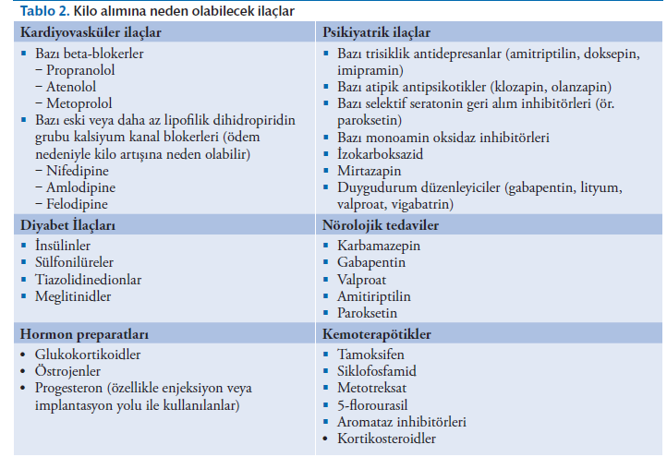

Slide 21
Obezitesi olan hastanın değerlendirilmesi
Anamnez
Sistemlerin sorgulanması
Kullanılan ilaçların değerlendirilmesi
Duygu durum değerlendirmesi
Aile öyküsü ( Obez / kilo fazlalığı olan aile bireyleri, Obeziteye neden olan veya obeziteyle seyreden genetik hastalıklar)
Notes:
--Obeziteye neden olabilecek faktörler ve obeziteye eşlik edebilecek hastalıkları yakalamak için sistem sorgulanması çok önemlidir. (Tablo)
--Obezite hastalarında major depresyon veya diğer duygu durum bozuklukları sık görülmektedir. Bunlar yeterince değerlendirilmez ve tedavi edilmezlerse kilo verme girişimlerinde istenilen başarıyı elde etmek güçleşecektir. Bu nedenle obez her hastada mutlaka depresyon taraması yapılmalı ve ihtiyaç duyanlara tedavi başlanmalıdır.

Slide 22
Obezitesi olan hastanın değerlendirilmesi
Fizik Muayene

Slide 23
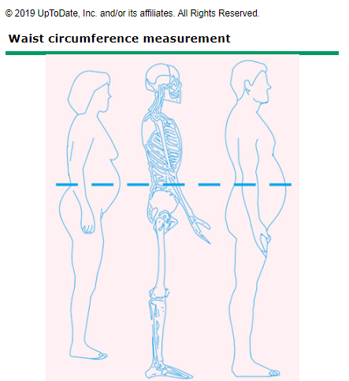
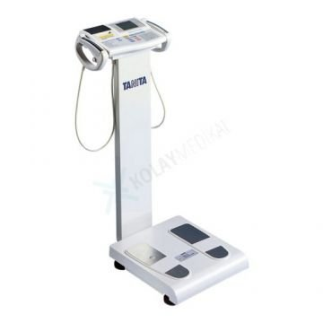
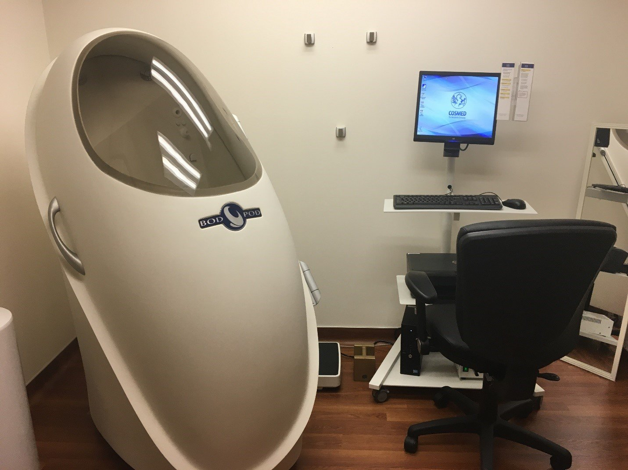
Obezitesi olan hastanın değerlendirilmesi
Fizik Muayene
Antropometrik Ölçümler
  Boy, Kilo, Bel Çevresi, Kalça Çevresi
  VKİ, Bel-Boy Oranı, Bel-Kalça Oranı?
  Bioelektrik impedans analizi
  Air Displacement Plethysmography
  Döteryum dilüsyon
  Dual Enerji X-ray Absorpsiyometri (DEXA)
  BT, MR

Slide 24
Obezitesi olan hastanın değerlendirilmesi
Fizik Muayene

Slide 25
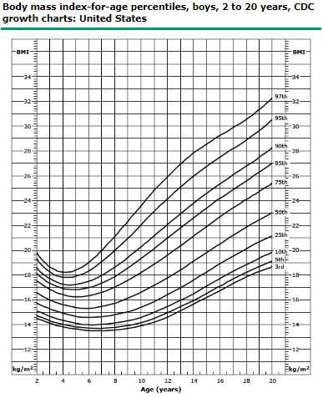
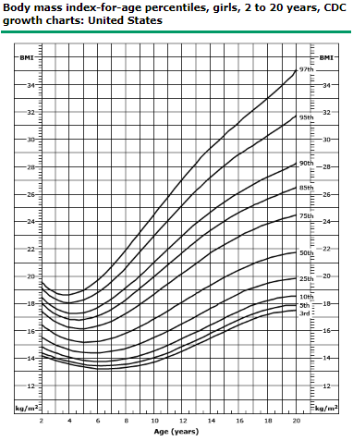
Obezitesi olan hastanın değerlendirilmesi
Fizik Muayene

Slide 26
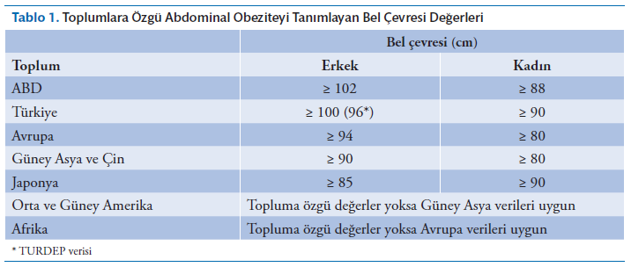
Obezitesi olan hastanın değerlendirilmesi
Fizik Muayene
Notes:
Beden kütle indeksi obezitenin tanısı ve vücut yağ dağılımının ortaya konması için her zaman iyi bir gösterge olmayabilir. Özellikle sporcu ve kas dokusu gelişmiş kişilerde yüksek BKİ değerleri olmasına rağmen yağ dokusu artmamış olabilir. Öte yandan zayıf, çelimsiz gibi gözüken ve BKİ değerleri normal gibi gözüken kişilerin visseral obeziteleri olabilir. Bu kişiler metabolik ve kardiyovasküler açıdan riskli olmasına rağmen gözden kaçabilir. Bu nedenlerle obezitenin tespiti için tek başına değerlerini değil, aynı zamanda Bel çevresi ölçümlerini de kullanmak gereklidir. BKİ ölçümü kadın ve erkekler için ayrı risk tahminlerine olanak tanımazken, bel çevresi ile kadınlar ve erkekler için farklı kesme noktaları ile risk belirlemek mümkündür.
Bununla birlikte BKİ>35kg/m2 olan hastalar için bel çevresinin tanısal katkısı ortadan kalkar.

Slide 27
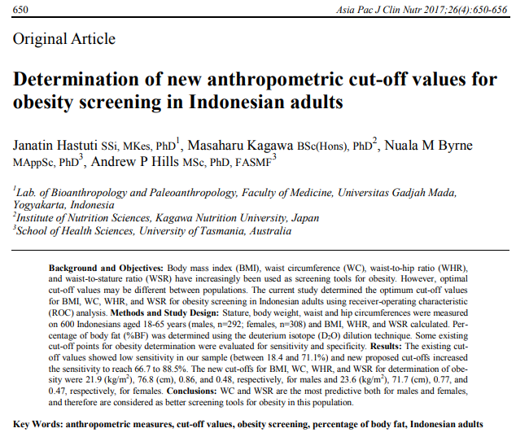
Obezitesi olan hastanın değerlendirilmesi
Fizik Muayene
Bel / kalça oranının ölçülmesi sadece bel çevresine göre avantaj sağlamaz ve nadiren klinisyenler tarafından kullanılır.
Bel-boy oranının ≥ 0,5 olması abdominal yağlanma göstergesi olarak kabul edilmektedir.
2017 yılında Endonezyada gercekleştirilen bir calışmada
BKİ, bel-boy oranı ve bel cevresi arasında vucut yağ oranını
en iyi predikte eden bel cevresi ve bel-boy oranı
Hastuti J, Kagawa M, Byrne NM, Hills AP. Determination of new anthropometric cut-off values for obesity screeningin Indonesian adults. Asia Pac J Clin Nutr 2017;26(4):650-656.

Slide 28
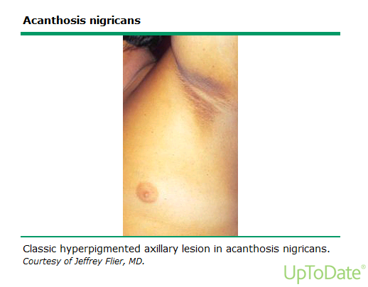
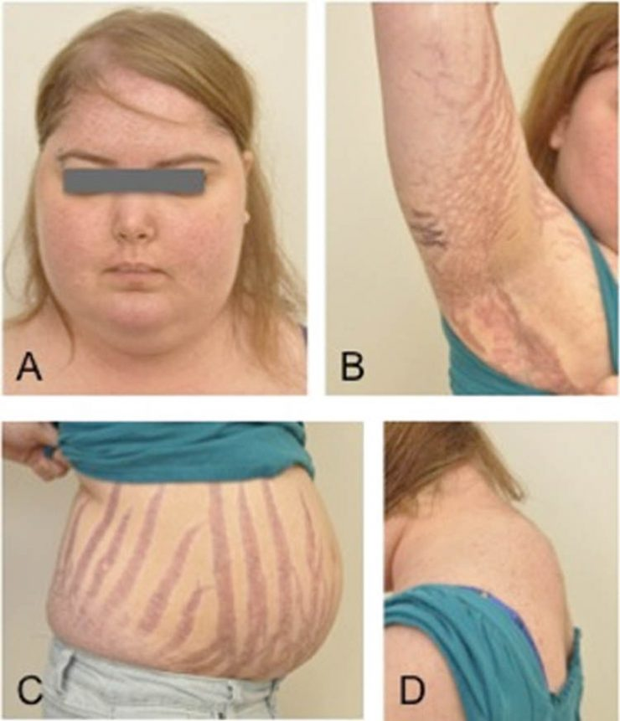
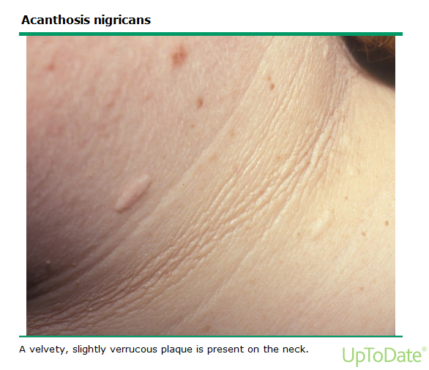
Obezitesi olan hastanın değerlendirilmesi
Fizik Muayene
Ayrıntılı Sistemik Muayene
Fizik Muayene Bulgusu | Olası Tanı
Kısa boy Büyüme Hızında Gerileme | Endokrin ve Genetik nedenler
Hipertansiyon | Esansiyel hipertansiyon, Böbrek hastalığı veya Cushing sendromu
Akantozis nigricans | İnsülin direnci
Aşırı akne, hirsutizm | Polikistik over sendromu (PCOS)
Mor renkli stria | Cushing sendromu
Guatr | Hipotiroidi
Hepatomegali, sağ üst kadran hassasiyeti | Non-Alkolik Yağlı Karaciğer Hastalığı veya Safra hastalıkları
İnmemiş testisler | Prader-Willi sendromu
Tonsiller hipertrofi | Obstrüktif Uyku Apnesi
Wheezing | Astım
Papilödem, kraniyal sinir VI felci | Psödotümör serebri
Notes:
Vücut kıvrımlarında ve kırışıklarında, özellikle boyunda hiperpigmente, kalınlaşmış, kadifemsi cilt - Akantozis nigricans

Slide 29

Obezitesi olan hastanın değerlendirilmesi
Laboratuvar
Açlık kan glukozu, HbA1c
Açlık lipid profili (trigliserid, total kolesterol, LDL kolesterol, HDL kolesterol)
Karaciğer enzimleri (AST, ALT)
Renal fonksiyon testleri (kreatinin, kan üre azotu)
Ürik asit
Tiroid stimulan hormon (TSH)
Kilo fazlalığı ve obezitesi olan hastalarda insülin direnci ölcümünün tanı, tedavi planı ve takip
açısından herhangi bir klinik anlamı ve yararı yoktur.*
*TEMD,OBEZİTE TANI ve TEDAVİ KILAVUZU, 2019.
Notes:
Obez hastanın değerlendirilmesinde calışılması onerilen laboratuvar testleri aşağıda sınıflandırılmıştır. Her obez hastada obezite ile ilişkili kan tetkikleri ile genel laboratuvar testlerinin çalışılması onerilir. Hastalarda diğer klinik ozelliklere gore listeye başka laboratuvar tetkikleri eklenebilir.

Slide 30
Obezitesi olan hastanın değerlendirilmesi
Laboratuvar
Şüphe durumunda sekonder obezite nedeni olabilecek hastalıklara ve obezite ile ilişkili komorbid durumlara ait laboratuvar incelemeleri*
Glukoz tolerans testi (aclık kan şekeri 100-125 mg/dl ise)
Ust batın ultrasonografisi (karaciğer enzim yuksekliği varsa karaciğer yağlanmasının tespiti icin)
Deksametazon supresyon testi (gecelik 1 mg ile) veya 24 saatlik idrar kortizolu veya Gece 23:00 tukruk kortizolu (endojen hiperkortizolemi duşunuluyorsa).
Prolaktin, estradiol, FSH, LH ve gebelik testleri (acıklanamayan amenore veya oligomenoresi olan bayanlarda)
Vucut kompozisyon analizi
  Rutin poliklinik pratiğinde gerekli değildir.
  Tedavi başlangıcında ve takip sırasında yağ oranı ve yağsız vucut kitlesinin tayini icin kullanılabilir
*TEMD,OBEZİTE TANI ve TEDAVİ KILAVUZU, 2019.

Slide 31

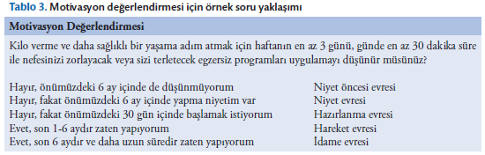
Obezitesi olan hastanın değerlendirilmesi
Motivasyon Durum Değerlendirmesi
Bu aşamalardan sonra son olarak hastanın obezite ile mücadeleden ne derece hazır olduğu ve beklentileri sorgulanmalıdır.
Motivasyon düşüklüğü düşünülen hastalar mümkünse obezite ekibi tarafından sık aralıklarla birkaç defa daha görüşmeye alınmalıdır.
Hasta motivasyonunun kilo kontrol programlarının en önemli unsuru olduğu her zaman akılda tutulmalıdır.
Notes:
Obezitede tedavi kararı vermeden önce hastanın beklentileri ve motivasyon durumu iyi değerlendirilmelidir.

Slide 33
Obeziteye Eşlik Eden Hastalıklar
Obez olgularda obezite devam ettiği sürece diyabet, MetS ve kardiyovasküler risk faktörleri açısından yıllık aralıklarla mutlaka yapılması gereken değerlendirmeler şunlardır:
  Bel çevresi ölçümü
  Kan basıncı ölçümü
  Açlık kan şekeri (AKŞ)*
  Glikozillenmiş hemoglobin (HbA1c)*
  Lipid paneli
*Değerlendirmede AKŞ ≥200 mg/dl ya da iki ölçümde ≥126 mg/dl ise Tip 2 DM tanısı konulur. AKŞ ve/veya HbA1c prediyabet ile uyumlu ise (sırasıyla 100-125 mg/dl, % 5,7-6,4), 2 saatlik, 75 gr oral glukoz tolerans testi (OGTT) yapılması önerilir.

Slide 34
Obeziteye Eşlik Eden Hastalıklar
Tip 2 Diabet:
Obez olguların karbonhidrat metabolizması obeziteleri devam ettiği sürece yıllık olarak kontrol edilmelidir.
Diyabetik obez hastaların tedavisinde vücut ağırlığı üzerine nötr etkisi olan metformin (başta olmak üzere), DPP4i ve alfa glukozidaz inhibitörleri gibi ilaçların ve mümkünse kilo kaybı sağlayabilen SGLT2i ve GLP1RA gibi ajanların tercih edilmesi önerilir.
Yaşam tarzı değişikliğinin ve antidiyabetik tedavinin kilo kontrolü ve kan şekeri regülasyonu açısından başarılı olmadığı, BKİ ≥35 kg/m2 olan olgularda bariyatrik cerrahi önerilebilir.

Slide 35
Obeziteye Eşlik Eden Hastalıklar
Dislipidemi:
Obezitede dislipidemi sıklığı BKİ ile doğru orantılı olarak artar.
Obez olguların dislipidemi açısından taranması ve dislipidemi saptanmasa dahi obeziteleri devam ettiği sürece dislipidemi açısından yıllık olarak tetkik edilmesi önerilir.
Obezite artmış kardiyovasküler hastalık riski ile ilişkili olduğundan, bu hastalara ait kardiyovasküler riskin hesaplanıp, uygun yaklaşımlarla hedeflenen lipid değerlerine ulaşılması önerilir.

Slide 36
Obeziteye Eşlik Eden Hastalıklar
Hipertansiyon:
Obezitede hipertansiyon sıklığı artmıştır ve hipertansiyonun sıklık ve şiddeti artan BKİ ile ilişkilidir.
Obez olguların değerlendirilmesinde mutlaka kan basıncı ölçümü yapılmalıdır.
Obez olgularda anti-hipertansif ajan olarak sırasıyla ACEI veya ARB ve kalsiyum kanal blokerlerinin kullanılması önerilir.
Beta bloker kullanımını gerektiren klinik bir durumun varlığında tercihen karvedilol ve nebivololün kullanılması önerilir.

Slide 37
Obeziteye Eşlik Eden Hastalıklar
Kardiyovasküler Hastalık:
Obez olgularda kardiyovasküler hastalık riski artmıştır.
Bu olgularda kilo kontrolü yanı sıra eşlik eden diğer kardiyovasküler risk faktörlerine yönelik taramaların yapılması ve etkin bir şekilde tedavi edilmesi son derece önemlidir.

Slide 38
Obeziteye Eşlik Eden Hastalıklar
Non-Alkolik Yağlı Karaciğer Hastalığı:
Obezite, NAYKH gelişimi için potansiyel bir risk faktörüdür.
Obezlerde karaciğer transaminaz düzeyleri, rutin değerlendirmenin içinde yer almalıdır.
Transaminaz yüksekliği olan olgularda ultrasonografik değerlendirme yapılması önerilir.
Kesin tanı için diğer transaminaz yüksekliği yapan nedenlerin dışlanması gerekir.

Slide 39
Obeziteye Eşlik Eden Hastalıklar
Polikistik Over Sendromu (PCOS):
Fazla kilolu veya obez premenapozal kadınlar anamnez ve fizik muayene ile PKOS açısından taranmalıdır
PKOS’u olan kadınlar ise fazla kiloluluk, obezite ve insülin direnci açısından taranmalıdır.
Bu hasta gruplarında metabolik ve kardiyovasküler bozuklukların olabileceği akılda tutulmalıdır.
Fazla kilolu veya obez PKOS’u olan kadınlarda yaşam tarzı değişiklikleri tedavinin temelini oluşturmalıdır.

Slide 40
Obeziteye Eşlik Eden Hastalıklar
Obstruktif Uyku Apne Sendromu:
Aşırı kilolu veya obez olan bütün hastalar, anamnez ve fizik muayene ile değerlendirilmelidir.
OSAS yönünden yüksek riskli olan hastalar için polisomnografi ve diğer uyku çalışmaları yapılmalıdır.

Slide 41
Obeziteye Eşlik Eden Hastalıklar
Astım:
Aşırı kilolu veya obez bütün hastalar, astım ve reaktif hava yolu hastalığı yönünden değerlendirilmelidir.
Belirti ve bulgular, astım ve reaktif hava yolu hastalığını düşündürüyorsa spirometre ve diğer pulmoner fonksiyon testleri yapılmalıdır.

Slide 42
Obeziteye Eşlik Eden Hastalıklar
Osteoartrit:
Aşırı kilolu veya obez bütün hastalar, diz ve diğer ağırlık taşıyan eklemlerin osteoartriti yönünden anamnez ve fizik muayene ile taranmalıdır.

Slide 43
Obeziteye Eşlik Eden Hastalıklar
Gastroozofajiyal Reflu Hastalığı:
Fazla kilolu veya obez veya bel çevresi normalin üzerinde olan hastalar, gastroözofajiyal reflü hastalığının (GÖRH) belirtileri açısından değerlendirilmelidir.
Obezitesi ve GÖRH belirtileri olan ve medikal tedavi ile şikayetleri kontrol altına alınamayan hastalar endoskopi ile değerlendirilmelidir.

Slide 44
Obeziteye Eşlik Eden Hastalıklar
Depresyon ve Diğer Psikolojik Bozukluklar:
Obezite değerlendirmesinde, depresyon ve psikolojik problemler çoğu zaman göz ardı edilmektedir.
Obezitede depresyon için tarama hastalığın belirti ve bulgularının anamnez ve fizik muayene ile araştırılmasını kapsamalıdır.
Fazla kilolu ve obez hastalar depresyon, duygu durum bozuklukları ve intihar düşüncesi açısından değerlendirilmelidir.

Slide 45
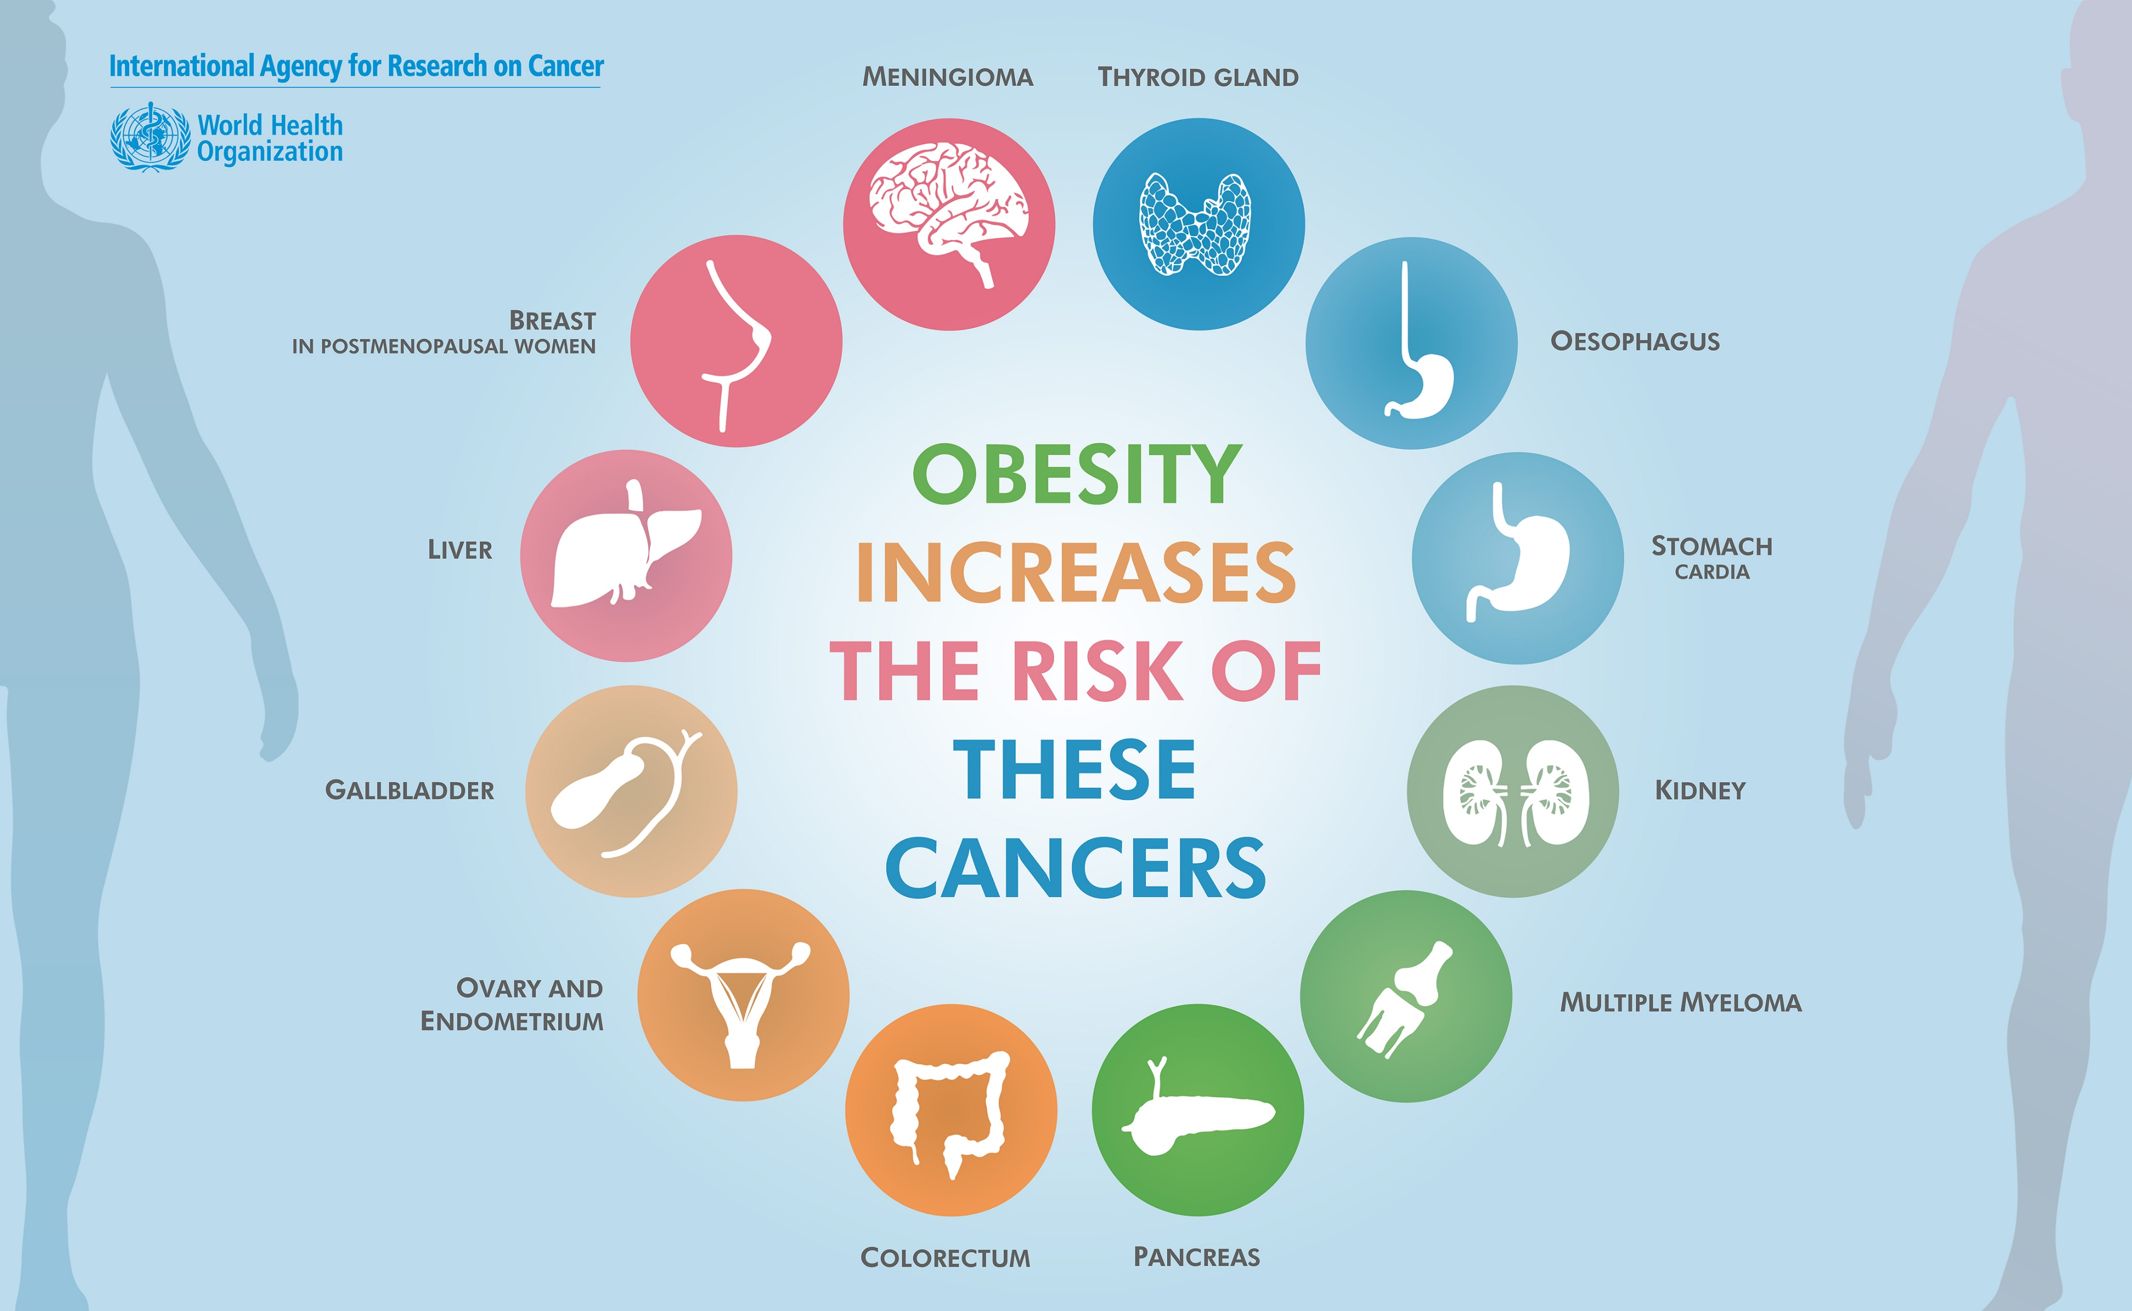
,,

Slide 46
Obezitede tedavi
Obezite tedavisinde amaç, obeziteye ilişkin morbidite ve mortalite risklerini azaltmak, bireye yeterli ve dengeli beslenme alışkanlığı kazandırarak yaşam kalitesini yükseltmektir.
Vücut ağırlığının 6 aylık dönemde %10 azalması, obezitenin yol açtığı sağlık sorunlarının önlenmesinde önemli yarar sağlamaktadır.

Slide 47
Obezitede tedavi
Obezitede, beslenme tedavisi ve fiziksel aktivitenin arttırılması ile birlikte davranış değişikliği tedavisi gereklidir.
Beslenme, egzersiz ve davranış değişikliği tedavisinin birlikte kullanıldığı yaklaşımlar hem ağırlık kaybını sağlamada hem de kaybedilen ağırlığın korunmasında büyük başarı sağlar.

Slide 48
Obezitede tedavi
Obez hastaların kilolarında kalıcı değişiklikler yapabilmek için, onların yaşamlarını kalıcı olarak değiştirebilecek stratejiler bulunmalı ve uygulanmalıdır.

Slide 49
Obezitede tedavi
Obezitede önemli olanın hastalığın gelişmesini engellemek olduğu unutulmamalıdır, çünkü tedavi etmek daha zor ve maliyetlidir.

Slide 50
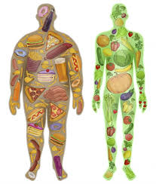
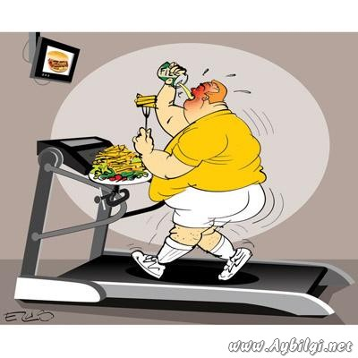
Obezitede tedavi
Tıbbi beslenme tedavisi
Hatalı beslenme davranışları, bireyleri obeziteye sürükleyen ana nedenlerdir.
Tıbbi beslenme tedavisinde birey için bireyselleştirilmiş bir beslenme programı oluşturulmalıdır.

Slide 51
Obezitede tedavi
Tıbbi beslenme tedavisi
Temel amaç;
  Vücut ağırlığını hedeflenen düzeye indirmek,
  Bireyin günlük besin ihtiyacını yeterli ve dengeli bir şekilde karşılamak,
  Bireye doğru beslenme alışkanlıkları kazandırmak,
  Hedef kiloya ulaştıktan sonra kilonun korunmasını ve kontrolünü sağlamak olmalıdır.

Slide 52
Obezitede tedavi
Tıbbi beslenme tedavisi
Diyet programı basit, kolay uygulanabilir, ekonomik şartlara uygun ve güvenli olmalı; öneriler bireyselleştirilmelidir.
Diyet programına olan bağlılığı arttırmak için bireyin yiyecek tercihi, eğitimi, sosyal ve kişisel faktörleri göz önünde bulundurulmalıdır.

Slide 53
Obezitede tedavi
Tıbbi beslenme tedavisi
Enerji alımının bazal metabolizma hızının altında olmaması gerekir.
Çok düşük enerjili diyetler
  Davranış değişikliğine uyumu güçleştirir,
  Metabolizmayı yavaşlatır
  Besin ögesi yetersizliklerine neden olur.

Slide 54
Obezitede tedavi
Tıbbi beslenme tedavisi
Bireyin enerji ihtiyacı belirlenmeli ve başlangıç olarak 6 ayda %5-10 kilo kaybı hedeflenmelidir.
Diyet programı günlük enerjinin yaklaşık %15-20’si proteinlerden, %50-55 karbonhidratlardan, %25-30 ‘u yağlardan karşılanacak şekilde hazırlanmalıdır.

Slide 55
Obezitede tedavi
Tıbbi beslenme tedavisi
Diyet yağ içeriğini dengelemek için;
Kızartma yerine ızgara, haşlama, buharda ve fırında pişirme yöntemleri seçilmelidir.
Az yağlı süt ve ürünleri tercih edilmelidir
Yağsız kırmızı et, balık, derisiz beyaz et tercih edilmelidir.
Sucuk, sosis, salam, pastırma gibi besinler yüksek yağ içerikleri nedeniyle tercih
edilmemelidir.

Slide 56
Obezitede tedavi
Tıbbi beslenme tedavisi
Diyet karbonhidrat ve posa içeriğini dengelemek için;
Her öğünde taze sebzelerden hazırlanmış salata tüketilmelidir.
Kabuklu yenebilen meyveler yıkandıktan sonra kabuklarıyla yenmelidir.
Meyvelerin suyu yerine kendisini tercih edilmelidir.
Şekerle tatlandırılmış içecek tüketimi sınırlandırmalı veya tüketiminden uzak durulmalıdır.

Slide 57
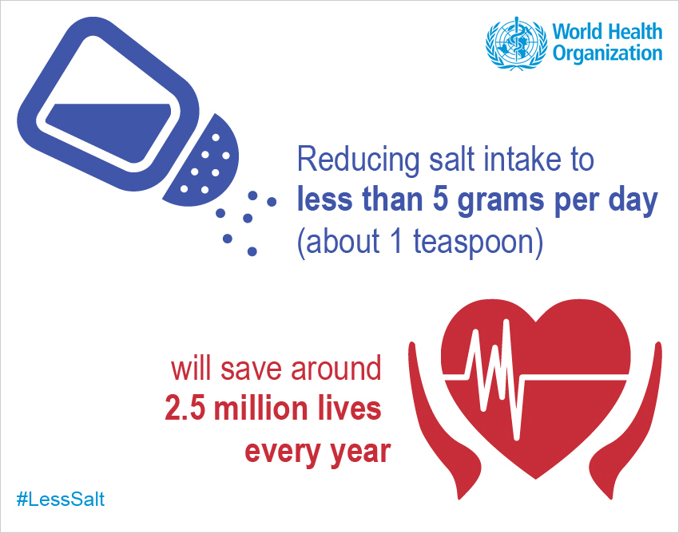
Obezitede tedavi
Tıbbi beslenme tedavisi
Beslenme tedavisinde posalı besin alımının artırılması ve günlük en az 2 litre su tüketilmesi önerilmelidir.
Tedavide tuz tüketimi <5 g/gün ile sınırlandırılmalıdır.
Alkol kullanımı önerilmemekle birlikte alkol kullanan kişilerde tüketim miktarı hesaplanarak günlük alması gereken enerjiden düşülmelidir.

Slide 58
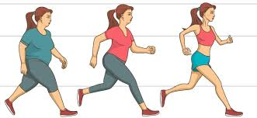
Obezitede tedavi
Egzersiz
Egzersiz, obezitenin önlenme ve tedavisinde önemli bir araçtır.
Egzersiz enerji harcamasını arttırmanın yanında diyete uyumu da olumlu yönde etkiler.

Slide 59
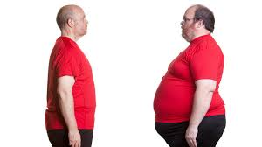
Obezitede tedavi
Egzersiz
Egzersiz programı bireye özgü planlanmalıdır.
Çünkü; egzersizler hastaların alışkanlıkları, sosyokültürel özellikleri, ekonomik koşulları doğrultusunda büyük farklılıklar gösterebilir.

Slide 60
Obezitede tedavi
Egzersiz
Genel olarak, her yaştaki hasta için, günde ortalama 30-45 dakika süren ve mümkünse haftanın her günü yapılan orta düzeyde bir fiziksel etkinlik önerilmelidir.
Sedanter kişilerde başlangıçta yürüyüş ile başlanmalı; sonrasında tempolu yürüyüş, orta şiddette koşu, bisiklet ve yüzme gibi aerobik egzersizler ile devam edilmelidir.

Slide 61
Obezitede tedavi
Egzersiz
Fiziksel aktiviteden fayda görmek için kalp atışının maksimum kalp atımının % 60-70’ine ulaşması gerekmektedir.
Kişinin yoğun ve ağır şiddetli fiziksel aktivite ile zarar görmemesi için de maksimum kalp hızını aşmaması gerekir. (maksimum kalp atımı=220-yaş)

Slide 62
Obezitede tedavi
Egzersiz
Egzersizin yağ oksidasyonunu artırıcı, insülin direnci, serum lipitleri ve kan basıncını düşürücü etkisinden maksimum faydalanmak için düzenli aralıklarla yapılması önerilmelidir.

Slide 63
Obezitede tedavi
Davranış tedavisi
Obezite tedavisinin en önemli paçalarından birisi de davranış tedavisidir.
Amaç hastanın yeme ve aktivitesiyle ilişkili alışkanlıklarında farkındalık ve değişim oluşturmaktır.
Kalıcı kilo kontrolü sağlayabilmenin birinci koşulu, hastada başarabileceği duygusunu uyandırıp motivasyonunu sağlamaktır.

Slide 64
Obezitede tedavi
Davranış tedavisi
Hastalara,
  Asansör yerine merdivenleri kullanın;
  Otobüs veya minibüslerden varacağınız yere gelmeden bir durak önce inin;
  Alışveriş merkezleri gibi yerlerde aracınızı en uzağa park edin;
  Televizyon seyrederken atıştırma yapmayın gibi basit öneriler sunulabilir.

Slide 65
Obezitede tedavi
Davranış tedavisi
Yaşam tarzı hedeflerine ulaşmada en yararlı strateji, kendi kendini izlemeyi içerdiği unutulmamalıdır.
Hastalardan tedavi süresince gıda alımı ve kilolarını takip etmeleri istenilmelidir.
Ayrıca sık kontrol, etkili ve uzun süreli sosyal destek başarı şansını artırır.
Bu nedenle, sadece obezite hastasını değil, aynı zamanda onun sosyal çevresini de düzenleyecek önlemler alınmalıdır.

Slide 66
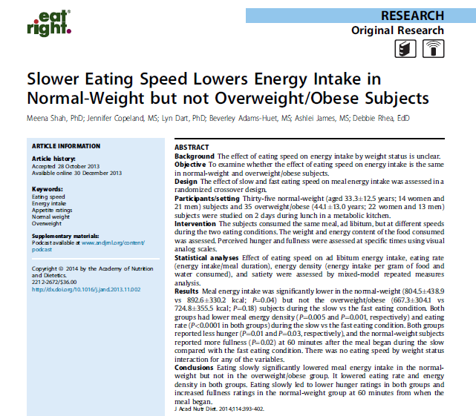
Obezitede tedavi
Davranış tedavisi
35 Normal Kilolu ve 35 Fazla kilolu/Obez bireyde , Yeme hızının enerjisi alımı üzerindeki etkisini inceleyen randomize kontrollü bir çalışmada
  Yavaş yemek, normal kilolu grupta yemek enerjisi alımını önemli ölçüde azalttı, aşırı kilolu / obez grupta ise böyle bir etki görülmedi.
  Yavaş yemek, her iki grupta da açlık oranlarının düşmesine ve normal kilolu grupta yemeğin başladığı andan 60 dakika sonra doygunluk oranlarının artmasına neden oldu.

Slide 67
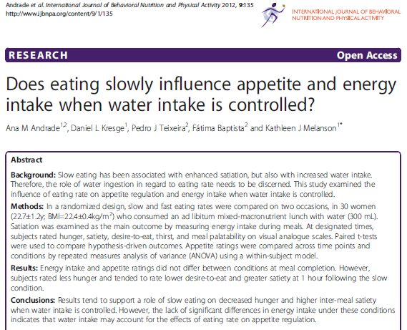
Obezitede tedavi
Davranış tedavisi
Başka bir RCT, su alımı sınırlandırılarak aynı yemeği tüketen 30 kadında (22.7 ± 1.2y; BMI = 22.4 ± 0.4kg / m2) yavaş ve hızlı yeme oranları karşılaştırıldı.
  Genel olarak, yeme hızını yavaşlatırken belirli bir öğünle birlikte yeterli miktarda su içmek, doygunluğu en üst düzeye çıkarmak ve enerji alımını düzenlemek için ideal strateji olarak görünmektedir.

Slide 68
Obezitede tedavi
Farmakolojik tedavi
İlaç tedavisi hiçbir hastada tek başına kullanılmamalı, egzersiz, diyet ve davranış değişikliği ile kombine edilmelidir.

Slide 69
Obezitede tedavi
Farmakolojik tedavi
BKİ ≥30 kg/m² olup, diyet, egzersiz ve davranış değişikliği uygulamaları denendiği halde kilo kontrolü sağlanmayan olgulara ve
BKİ 27-29,9 kg/m² düzeyinde olup, komorbiditeleri (Tip 2 Diyabet, koroner arter hastalığı, serebrovasküler hastalık, hipertansiyon, dislipidemi) olan hastalara farmakolojik tedavi başlanabilir.

Slide 70
Obezitede tedavi
Farmakolojik tedavi
İlaç tedavisi; yaşam tarzı değişikliği diyet ve egzersiz ile birleştirildiğinde kilo kaybını plaseboya göre 3–5 kg artırabilir.
Buna rağmen, obez olan kişilerin % 3'ünden daha azı medikal tedavi kullanılarak tedavi edilmektedir.

Slide 71
Obezitede tedavi
Farmakolojik tedavi

Slide 72
Obezitede tedavi
Farmakolojik tedavi
Farmakoterapi seçiminde hasta özellikleri ve mevcut komorbid hastalıklar göz önünde bulundurulmalıdır.

Slide 73
Obezitede tedavi
Cerrahi tedavi
Obezitede cerrahi tedavi, eskiye oranla daha çok tercih edilmektedir.
Cerrahi tedavinin amacı, obeziteye bağlı morbidite ve mortaliteyi azaltmak, metabolik ve organ fonksiyonlarını iyileştirmektir.
Böylece, obeziteye bağlı komorbidite, ilaç masrafı, hasta olarak geçirilen gün sayısı azalır ve yaşam kalitesi düzelir.

Slide 74
Obezitede tedavi
Cerrahi tedavi
BKİ ≥ 40 kg/m² olması veya BKİ 35-39,9 kg/m² olup obezite ile ilişkili tip 2 DM, hipertansiyon dislipidemi, uyku-apne sendromu ve benzeri durumlardan en az bir komorbiditenin eşlik ettiği hastalara bariyatrik cerrahi uygulanabilir.
Cerrahi kararı vermeden önce hastaların en az 6 ay boyunca bir endokrinoloji birimi tarafından takip edilmesi gerekir.

Slide 75
Obezitede tedavi
Cerrahi tedavi
Tedavi edilemeyen major depresyon, psikoz, ilaç ve alkol bağımlılığı, tıkınırcasına yeme hastalığı, ileri kalp hastalığı, ciddi koagülopati, postoperatif dönemde önerilenleri yapabilecek düzeyde psişik ve mental yeterliliğin olmaması durumunda cerrahi kontrendikedir.

Slide 76
Birinci basamakta sevk krtiterleri (Çocuk veya adelosanlar)
Ailenin boy potansiyeline göre kısa boy/yetersiz büyüme,
Dismorfizm,
Gelişme basamaklarında gecikme, öğrenme güçlüğü,
Hipertansiyon,
Uyku apnesi semptomları,
Polikistik over hastalığı belirtileri (Kıllanma artışı, adet düzensizliği),
Psikolojik morbiditeler (Anksiyete, okula gitmek istememe, sosyal izolasyon),
Laboratuvar testlerinde bozukluk: Bozulmuş açlık glukozu, dislipidemi, karaciğer fonksiyonlarında bozulma,
BKİ ≥ 99 persentil olan

Slide 77
Birinci basamakta sevk krtiterleri
  Morbid obez hastalar,
  Yüksek risk veya multipl risk faktörlerine sahip olup yaşam tarzı değişiklikleri uygulanmasına rağmen yeterli kilo kaybı sağlanamayan obez hastalar,
  Obeziteye neden olabilecek hastalıklar veya genetik sendromların varlığından şüphelenilen obez hastalar
  Yeme bozukluğu veya obeziteye neden olabilecek psikolojik bozuklukları olan obez hastalar

Slide 78
Kaynaklar
1. Rakel Aile Hekimliği, 9.Baskı, Obezite, s 867-890.
2. Obezite Tanı ve Tedavi Kılavuzu, Türkiye Endokrinoloji ve Metabolizma Derneği 2019.
3. Birinci Basamak Sağlık Kurumları İçin Obezite Ve Diyabet Klinik Rehberi. 2017.
4. Uptodate, Obesity in adults: Overview of management.

